Slide 1
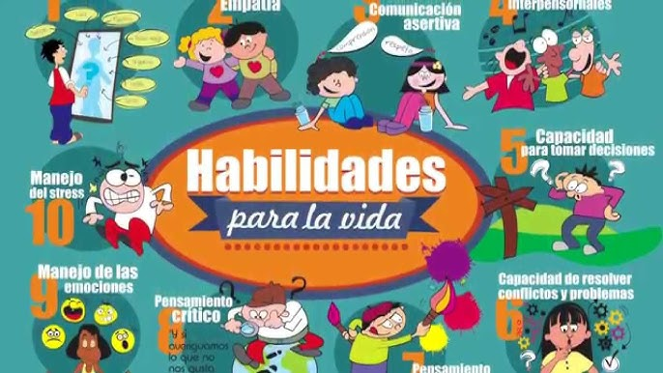
HABILIDADES PARA LA VIDA

Slide 2
AUTOCONOCIMIENTO
El autoconocimiento es la habilidad de conectarse con nuestros sentimientos, pensamientos y acciones.
Tener autoconocimiento también significa poder reconocer cómo nos perciben otras personas.
Las personas que se conocen a sí mismas reconocen sus fortalezas y desafíos.
El autoconocimiento público es cuando las personas están conscientes de cómo los perciben los demás.
autoconocimiento privado es cuando las personas son conscientes de algo acerca de ellas mismas que los demás puede que no noten

Slide 3
Identificar y desarrollar tus fortalezas personales es un proceso continuo que puede mejorar significativamente tu vida y tu carrera. Al reconocer y potenciar estas habilidades, estarás mejor equipado para enfrentar desafíos, alcanzar tus objetivos y vivir de manera más plena y satisfactoria.
Las debilidades de una persona, hacemos referencias a aquellos aspectos en los que fallamos o no destacamos, simplemente o no nos esforzamos o no es lo nuestro.

